Slide 1
Programa Hackers do Bem

Slide 2
Programa Hackers do Bem
TLP:CLEAR

Slide 3
Objetivo do Programa
Formação de recursos humanos qualificados com foco em segurança cibernética e privacidade.
TLP:CLEAR

Slide 4
Programa Hacker do Bem
META 1 - Gestão e Governança do projeto
META 2 - Desenvolvimento da infraestrutura de capacitação
META 3 - Capacitação
META 4 - Fomentar o ecossistema de Inovação em cibersegurança
META 5 - Hub Hackers do Bem
TLP:CLEAR

Slide 5
Pilares do Programa
FORMAÇÃO RECURSOS HUMANOS EM SEGURANÇA CIBERNETICA
GOVERNANÇA
HUB HACKERS DO BEM
DESENVOLVIMENTO
TECNOLÓGIO E INOVAÇÃO
EM CIBERSEGURANÇA
TLP:CLEAR

Slide 6
Residência Tecnológica

Slide 7
Modelo da Residência Tecnológica
Proporcionar experiências práticas, de modo que os residentes apliquem os conhecimentos adquiridos durante formação
Projetos
Envolvimento direto em iniciativas relevantes, estimulando a criatividade e a aplicação prática dos conhecimentos teóricos adquiridos durante o programa HdD
Mentoria
Orientação contínua de mentores experientes, oferecendo suporte personalizado e networking valioso.
Regime de trabalho
Híbrido, possibilitando ao bolsista vivenciar o dia a dia do trabalho em escritório, bem como experimentar a rotina do trabalho remoto. Para algumas situações a vivencia do bolsista será somente Remoto
TLP:CLEAR

Slide 8
Áreas de Especialização na Residência
Governança, Risco e Compliance
Blue Team
Red Team
Resposta a Incidentes e Forense
DevOps/DevSecOps
TLP:CLEAR

Slide 9
Primeira Onda: Números
6 meses
28
105
10
Mentores
Residentes
Projetos
TLP:CLEAR

Slide 10
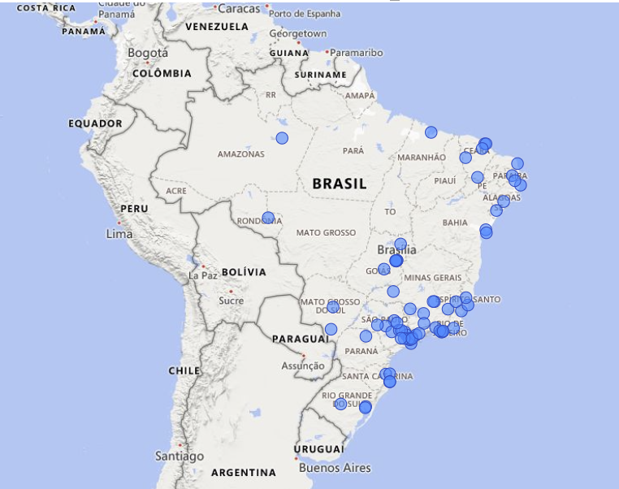
Origem dos Residentes
TLP:CLEAR

Slide 11
Distribuição dos projetos por especialização
10 projetos / 105 residentes
23
19
37
18
8
GRC
Blue Team
Red Team
Forense e Incid.
DevSecOps
TLP:CLEAR

Slide 12
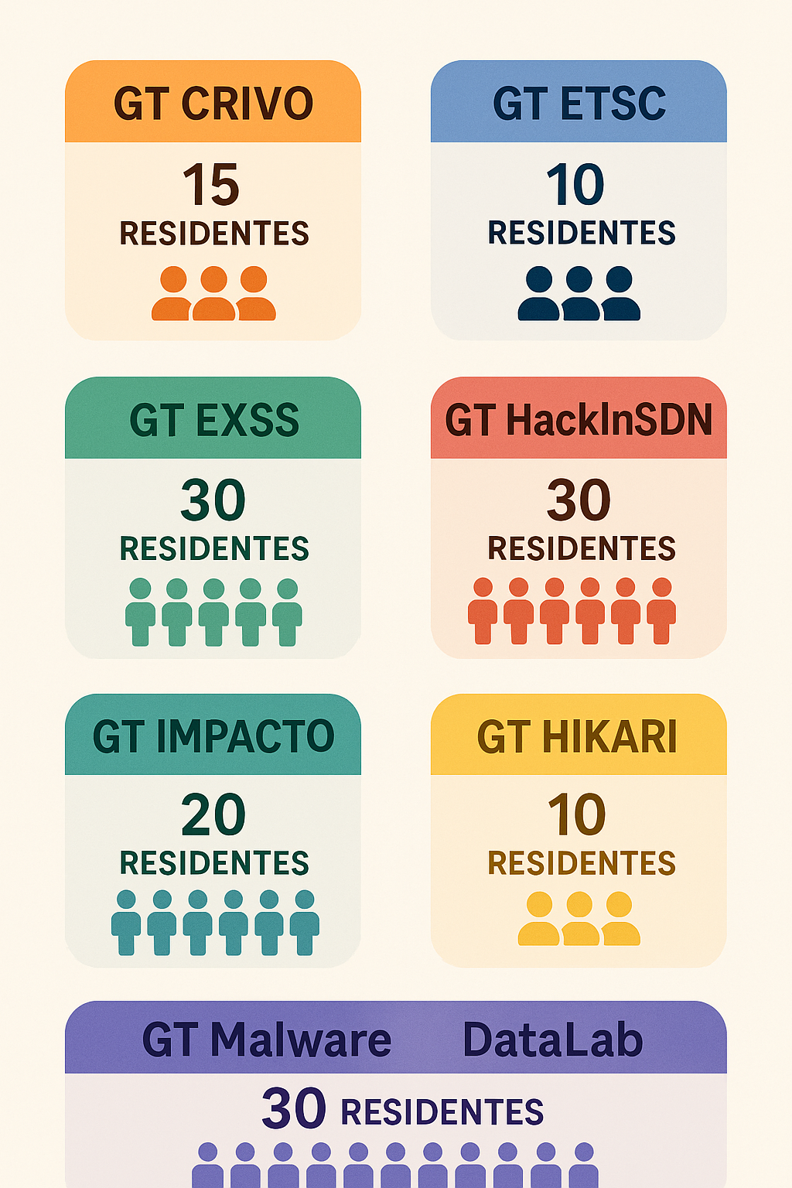
Residentes nos Grupos de Trabalho do HdB
TLP:CLEAR

Slide 14
O Que é o Hub?
“O Hub Hackers do Bem é um local estratégico para conectar entusiastas, estudantes, profissionais de mercado e instituições de ensino e pesquisa, promovendo colaboração, inovação, desenvolvimento de soluções e desafios de cibersegurança.”
TLP:CLEAR

Slide 15
Programa Hackers do Bem
OBJETIVO DO PROGRAMA
O que vou encontrar?
https://hub.hackersdobem.org.br/
TLP:CLEAR

Slide 16
Números do Hub Hackers do Bem
Notes:
Vc já deve ter visto isso, mas não desta forma

Slide 17
Hub Hackers do Bem
Lançamento do portal do Hub em Agosto de 2024
TLP:CLEAR

Slide 18
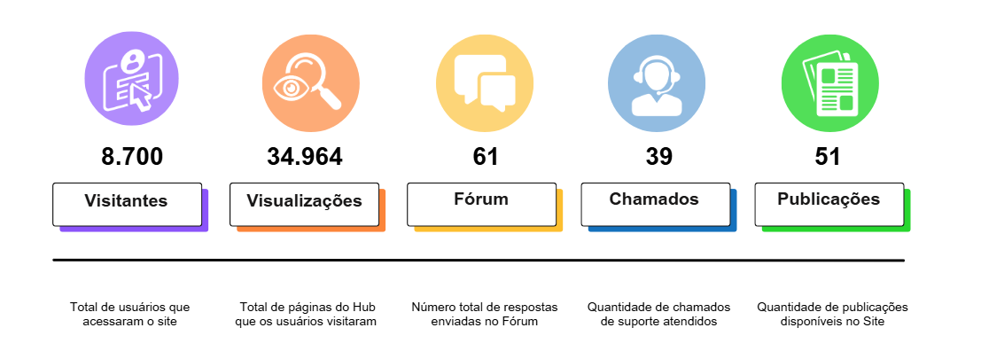
Hub Hackers do Bem
TLP:CLEAR

Slide 19
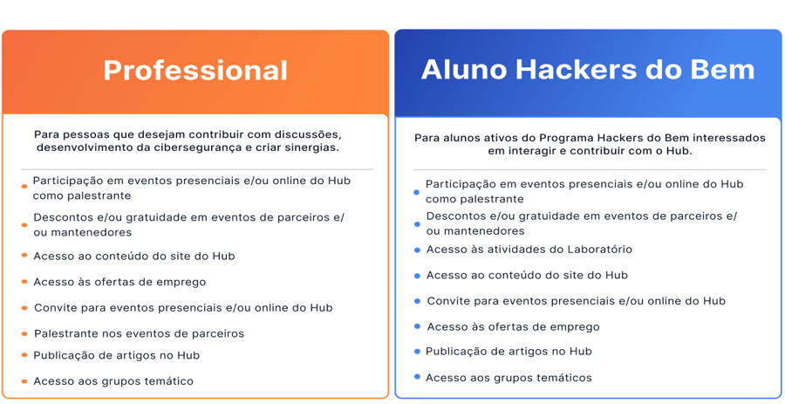
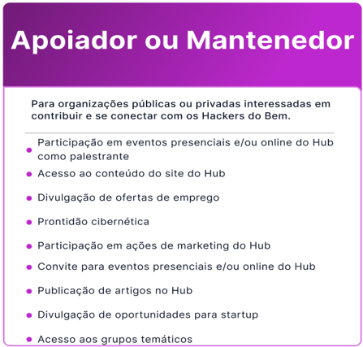
Hub Hackers do Bem / Como Aderir
TLP:CLEAR

Slide 20
Hub Hackers do Bem / Adesão
TLP:CLEAR

Slide 21
Hub Hackers do Bem / Parcerias
Atividades e Tecnologia do Site do Hub HDB
Plataforma SIMOC (Wargame, CTF)​
Consultoria e apoio em atividades​
Ações conjuntas​
TLP:CLEAR

Slide 22
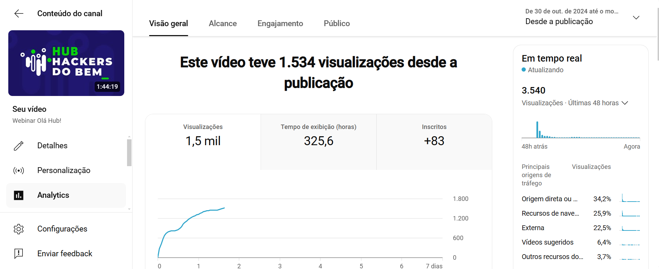
Números da Primeira Live
Total de Visualizações
TLP:CLEAR
Dados extraídos pela GCM dia hoje 01/11

Slide 23
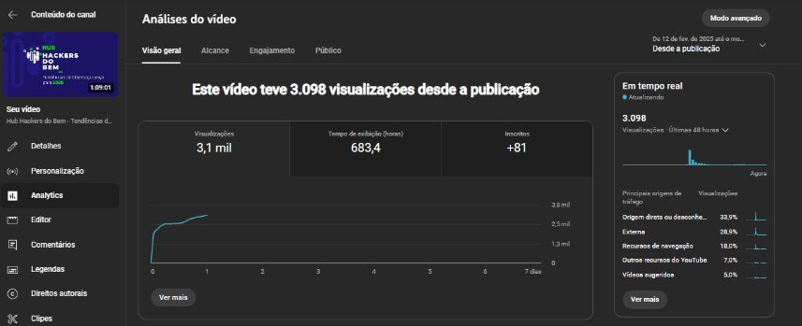
Números da Segunda Live
TLP:CLEAR

Slide 24
Equipe Hackers do Bem: Alessandra Poubel Cristiane Rodrigues Robert Silva

